Slide 1
今日の自分の行動が
みんなの未来を変える
きょう じ ぶん こう どう
みらい か
おおさかふ しょうひせいかつ
大阪府消費生活センター

Slide 2
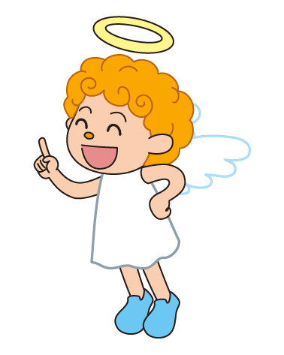
しょうひしゃ
消費者とは
しょうひしゃ だれ し
消費者って誰のことか知ってる？
これから説明していくよ！
せつめい

Slide 3
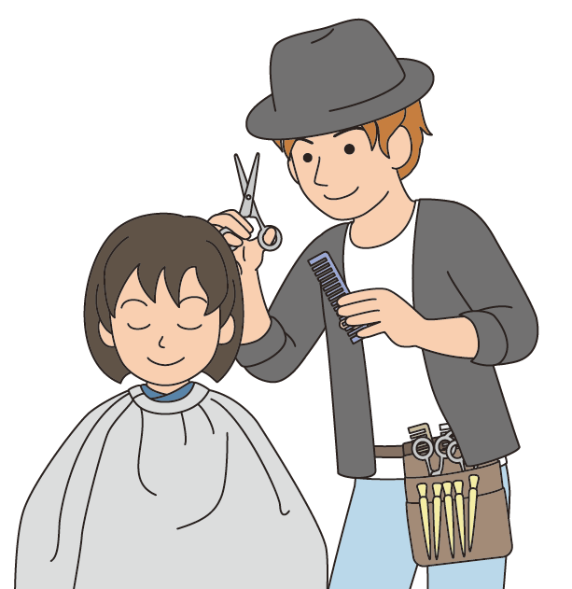
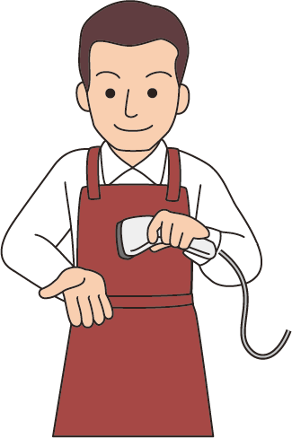
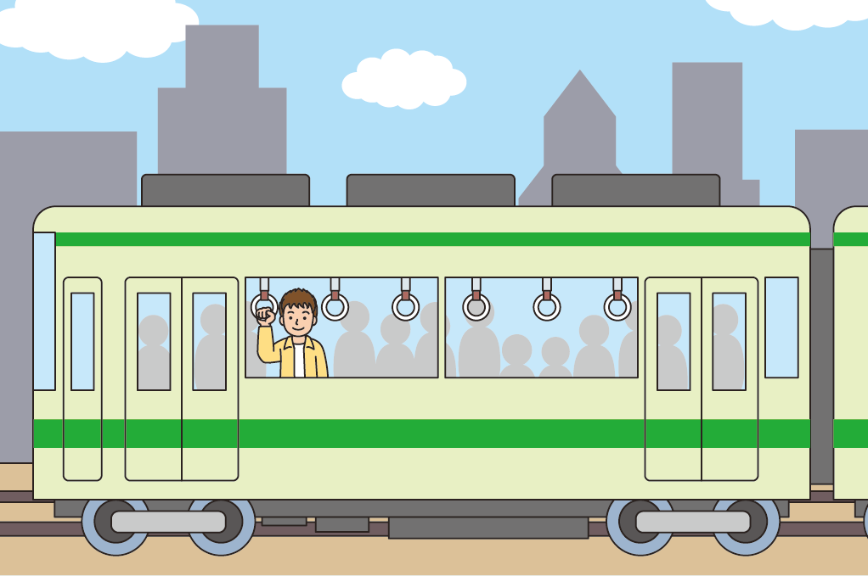

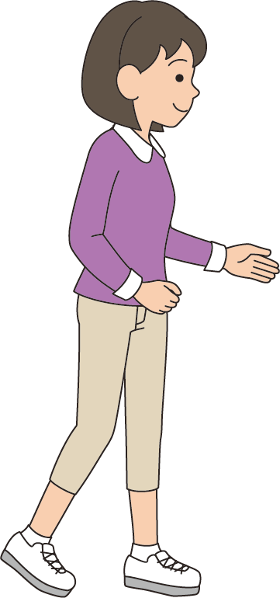
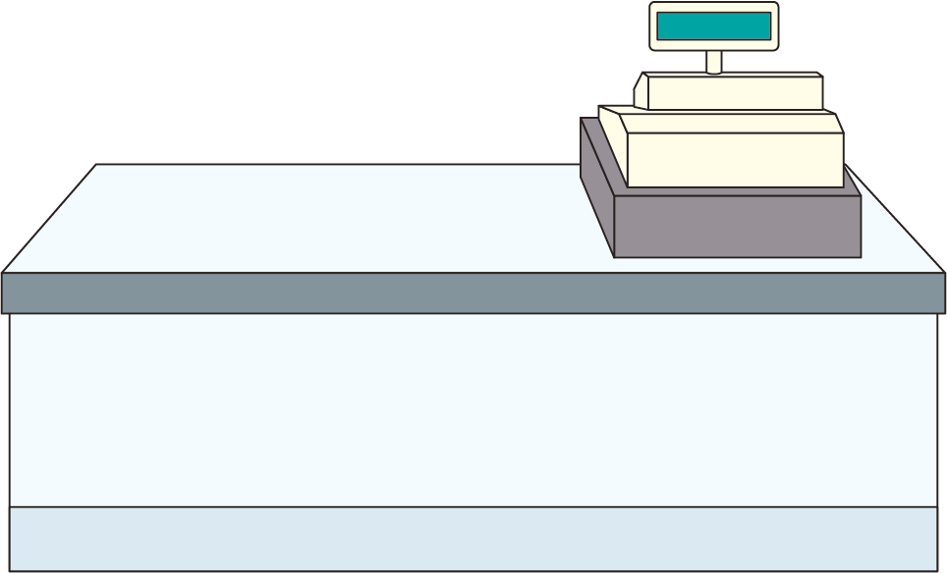

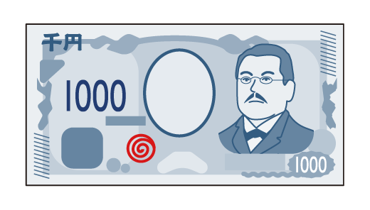

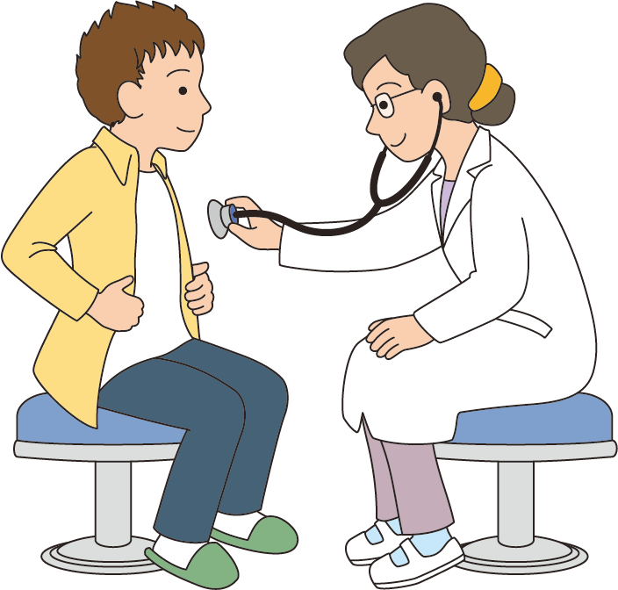
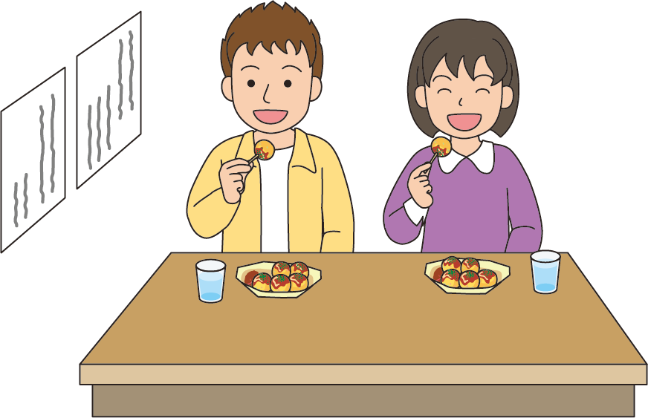
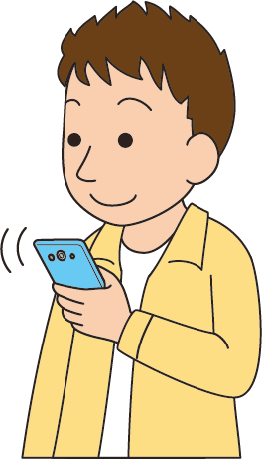
びよういん
か
もの
でんしゃ
の
美容院で
髪を切ったり
買い物をしたり
電車に乗ったり
かみ
き
せいかつ
かね
ひと
生活のためにお金をつかう人を
「消費者」といいます
びょういん
みせ
病院で
みてもらったり
しょうひしゃ
お店でたこやきを
食べたり
た
スマホで
ゲーム課金したり
かきん
Notes:
このイラストの人たちは、何をしているのでしょうか。
（例）
・買い物をしている
・電車に乗っている
・美容院で髪を切っている
・病院で診てもらっている
・スマホでゲーム課金している
・お店でたこ焼きを食べている
生活のためにお金を使う人を、「消費者」といいます。
私たち消費者は、生活をするためにいろいろな場面でお金を支払っています。
みなさんも買い物をしたり、電車に乗ったりしてお金を使います。
だから、皆さんも「消費者」です。

Slide 4
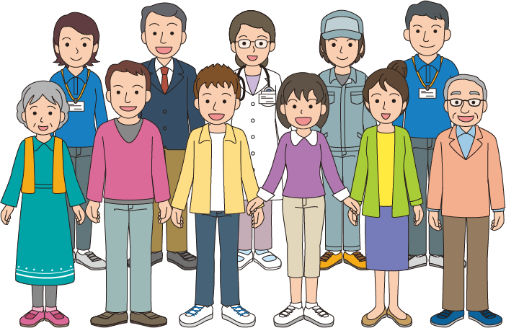
しょうひしゃ
みんな消費者です
消費者としてどう暮らしていくか考えてみましょう
しょうひしゃ く かんが
Notes:
皆さんの周りに「消費者」はいますか？
学校の先生は消費者でしょうか。
保護者は消費者でしょうか。
保護者もお友だちも学校の先生も、みんな「消費者」なのです。
おじいちゃん、おばあちゃんも皆、消費者です。
消費者としてどう暮らしていくか考えてみましょう。

Slide 5

じょうず か もの
上手に買い物をする
しょうひしゃ ねだん きげん
消費者は値段や期限など、いろいろなことを
よく考えて買い物することが大切だよ！
これからいっしょに考えていこう！
かんが か もの たいせつ
かんが

Slide 6
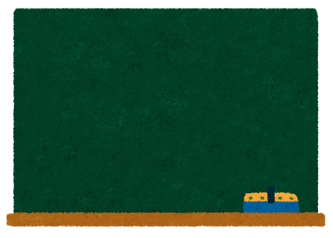
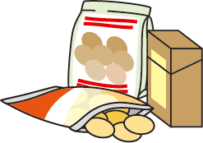








かんが
た す
考えてみよう
まだ食べられるものを捨てたことはありますか。
Notes:
みなさんは、これまでにまだ食べられるものを捨てたことはありますか。
どんな理由で捨ててしまいましたか。
・腐らせてしまった
・好みの味でなかった
・多すぎて食べきれなかった
など

Slide 7
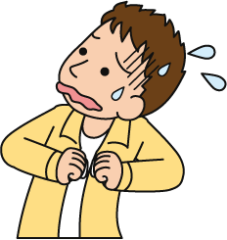
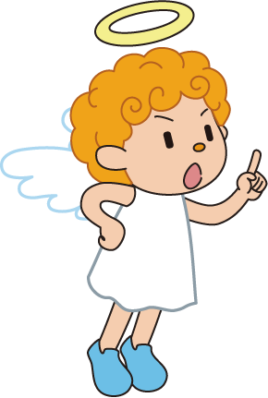
量が多くて食べきれなかったり、他のものが
食べたくなったから捨てたんだ
りょう おお た ほか
た す
た す
まだ食べられるのに捨ててしまうのは、もったいない！

Slide 8
かんが
た す
まだ食べられるものを捨てることが
なぜもったいないのでしょうか。
考えてみましょう。
考えてみよう
かんが

Slide 9
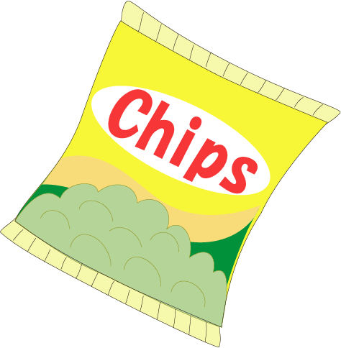
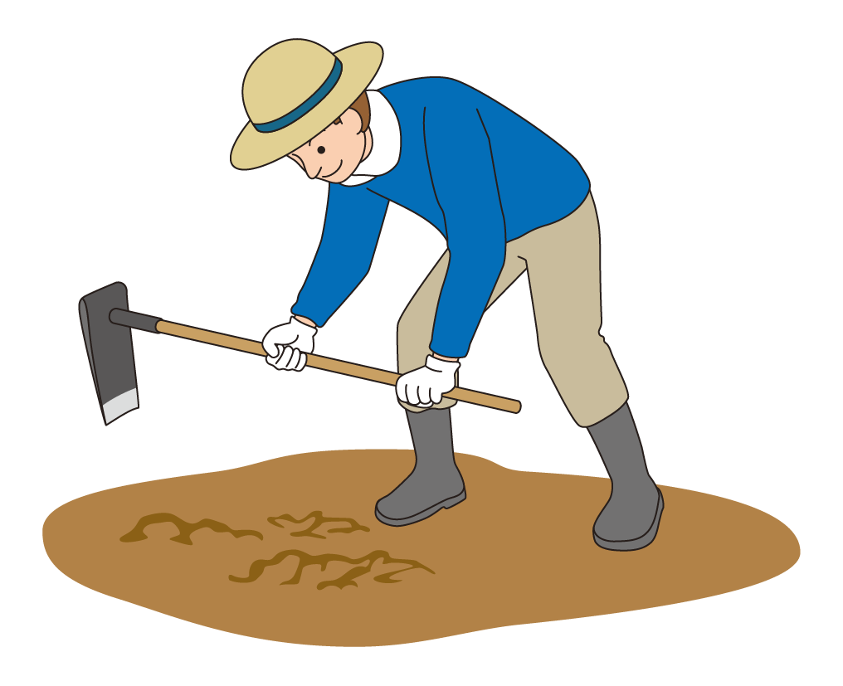
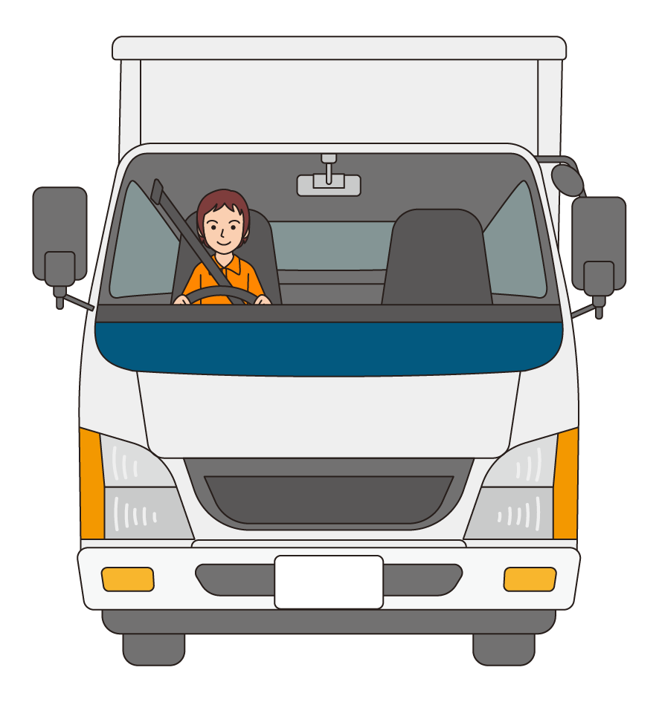
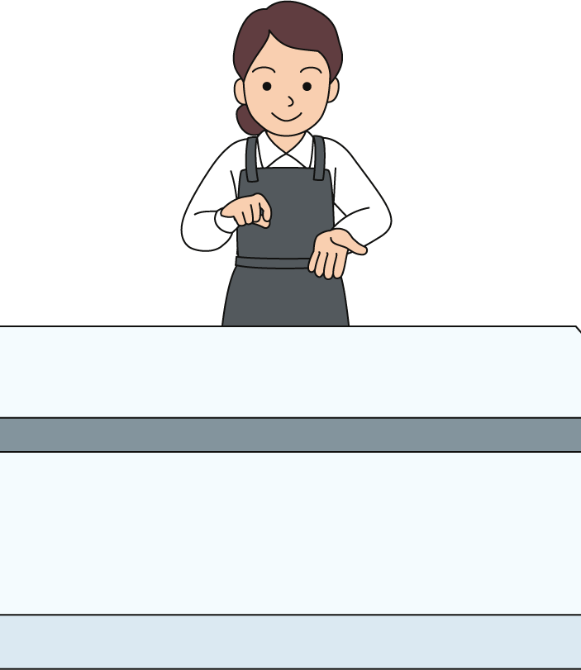
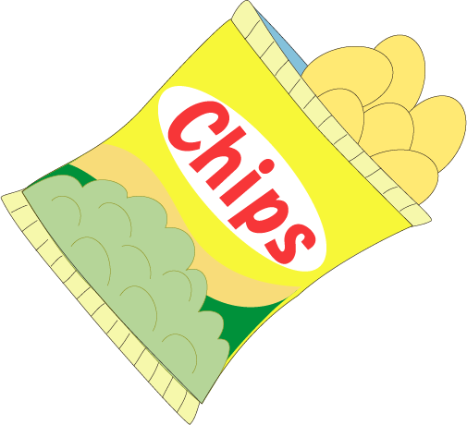
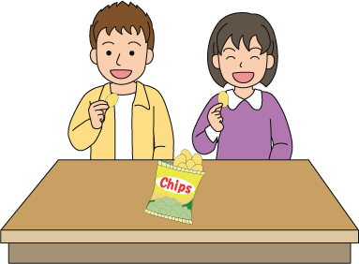
た もの わたし とど
食べ物が私たちに届くまで
つく ひと
はこ ひと
かこう ひと
はこ ひと
作る人
運ぶ人
加工する人
運ぶ人
う ひと
しょうひしゃ
売る人
消費者
Notes:
例えば、ポテトスナック菓子が私たちに届くまでを例に考えてみましょう。
野菜は農家の人が育てます。
農家の人が育てた野菜が工場に運ばれ、ポテトスナック菓子が作られます。
できあがったポテトスナック菓子はお店に運ばれ、売られます。売っているポテトスナック菓子を消費者が買います。

Slide 10
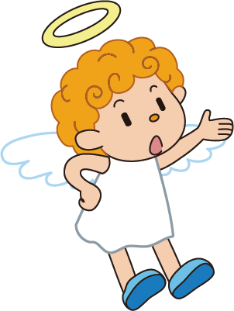
つく ひと はこ ひと かこう ひと う ひと
作る人、運ぶ人、加工する人、売る人がいるって、わかってもらえたかな？
た もの す
食べ物を捨てることは、
作る人、加工する人、運ぶ人、売る人の
これまでの努力をむだにすることになるよ
つく ひと かこう ひと はこ ひと う ひと
どりょく
Notes:
食べ物を作るには、肥料や水が必要です。害虫がつかないようにもします。
車で運ぶにも、運転する人、運ぶ車の燃料が必要です。
お店で買って帰ってからは、誰か料理する必要のあるものもあります。
料理するにはガスや電力、調味料が必要です。

Slide 11
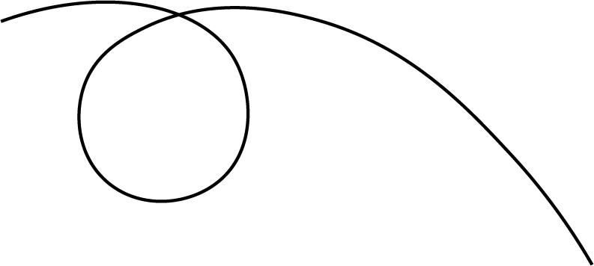
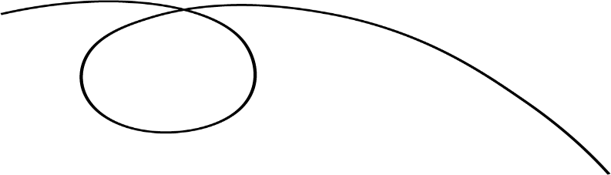
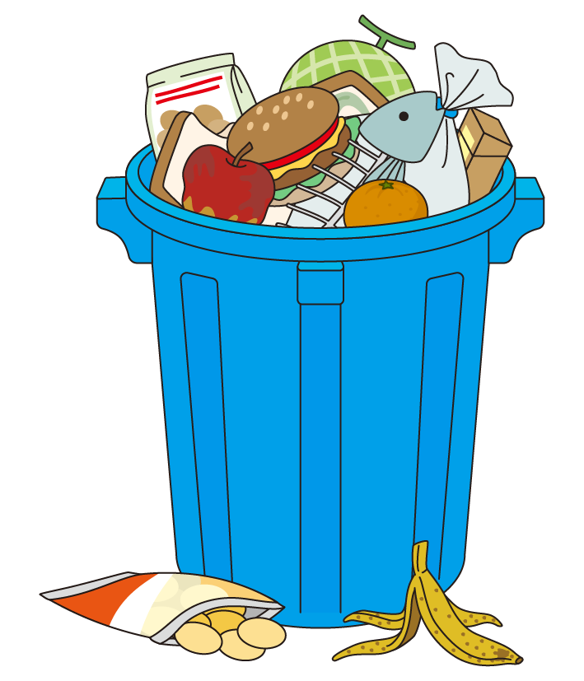
た す た もの しょくひん
まだ食べられるのに捨てられてしまう食べ物のことを食品ロスといいます。

Slide 12
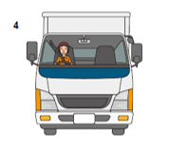
にほん しょくひん りょう
日本の食品ロス量はどのくらい？
・ ・ ・ ・ ・ ・ ・
・ ・ ・ ・ ・ ・ ・
・ ・ ・ ・ ・ ・ ・
・ ・ ・ ・ ・ ・ ・ ・ ・ ・ ・ ・ ・
・ ・ ・ ・ ・ ・ ・ ・ ・ ・ ・ ・ ・
・ ・ ・ ・ ・ ・ ・ ・ ・ ・ ・ ・ ・
にほん
まいにち おおがた やく だいぶん
た もの す
日本では毎日大型トラック約１,２70台分の食べ物が捨てられています。
せいふこうほう しょくひん へ きょう かてい とりくみ
（政府広報オンライン「食品ロスを減らそう！今日からできる家庭での取組」）
Notes:
令和5(2023)年度の食品ロス量は、年間464万トン、毎日、大型トラック（10トン車）約1,270台分の食べ物が捨てられています。

Slide 13
た もの す じぶん
かんが
食べ物を捨てないために自分ができることを考えてみましょう。
考えてみよう
かんが

Slide 14
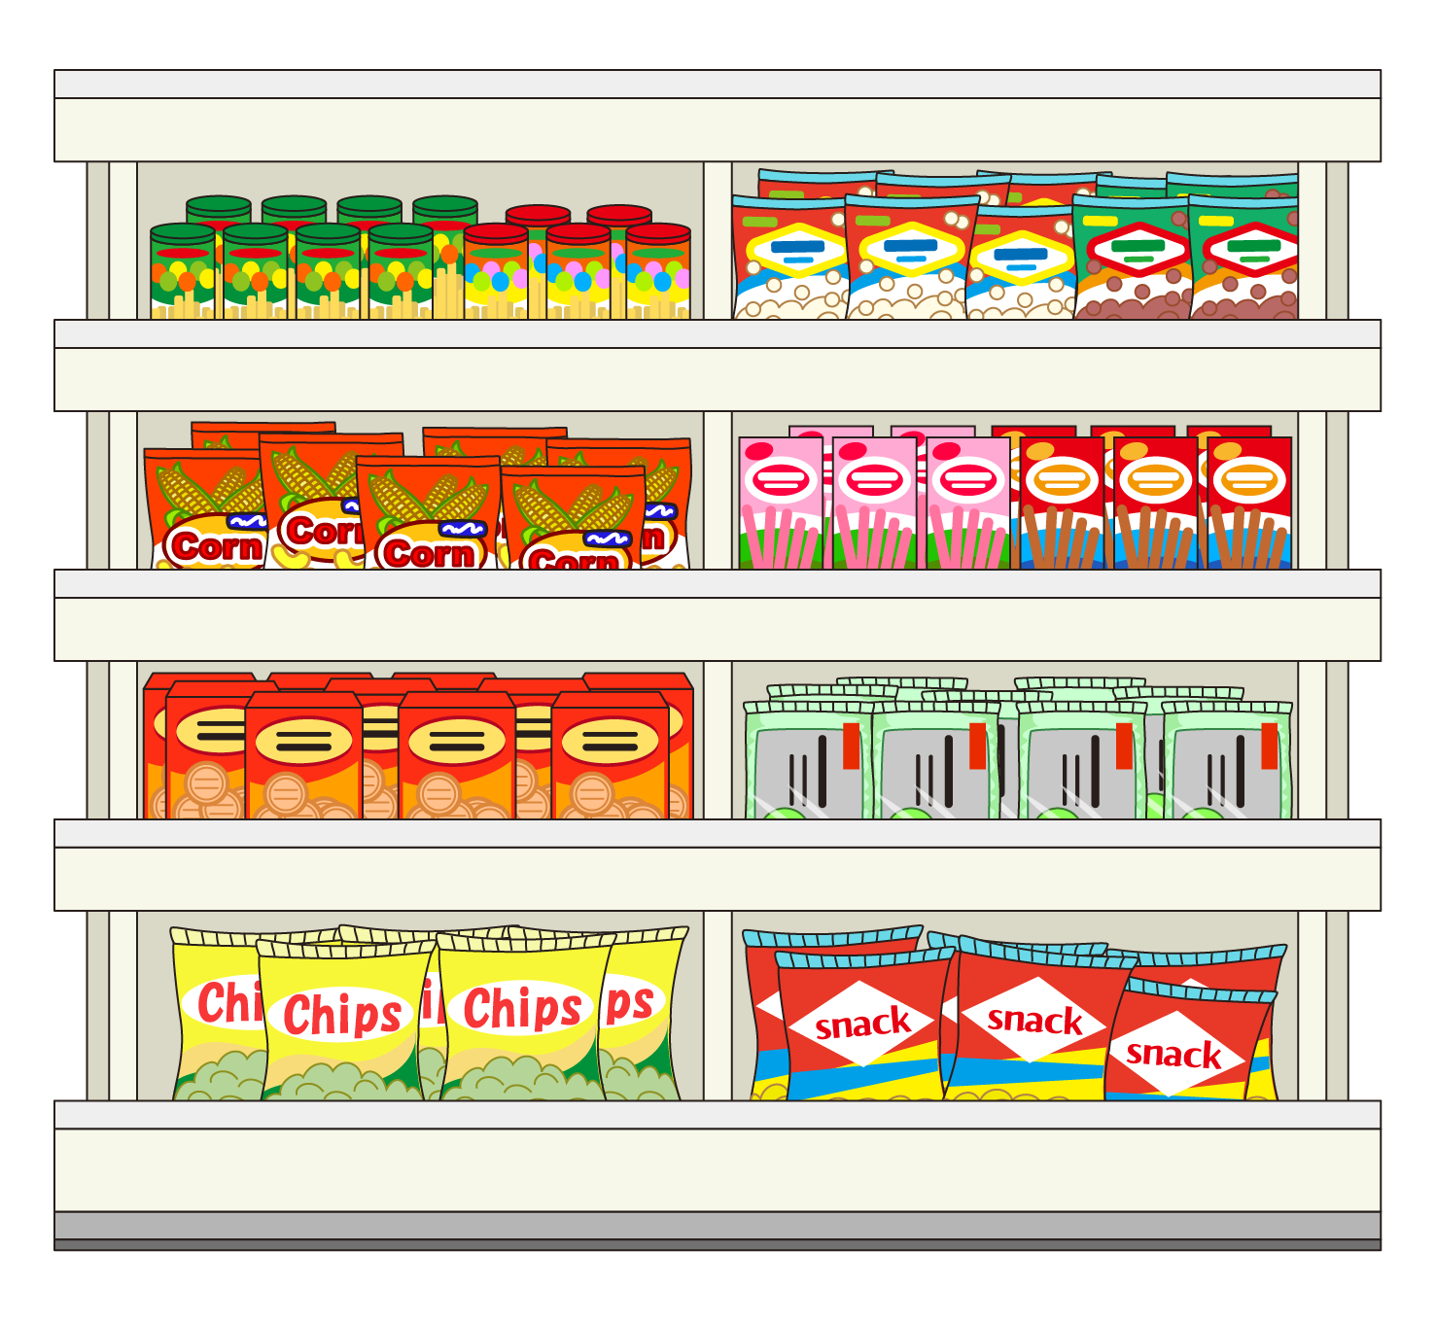
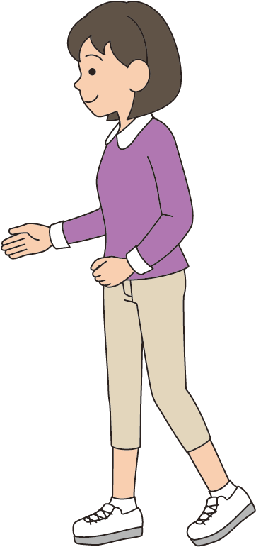

た のこ しょくひん へ
◆食べ残し(食品ロス)を減らすために
きょう がつ か
今日は、4月10日。
Bさんは明日、友だち3人とおかしパーティーをすることになりました。
3人で食べきれる量を考えながらスーパーにおかしを買いに行きます。
ビー あした とも にん
にん た りょう かんが か い
ビー えら
Bさんは、おかしを選びました。
ふくろ
おかしの袋に
何か書かれているよ！
なに か
Notes:
食べ物が私たちのもとに届くまでには、たくさんの人がかかわっていることを学んできました。
これからみなさんは食べきれる量を考えながら買い物ができる消費者になれますね。
次はどんなことに注意すればよいでしょうか。

Slide 15
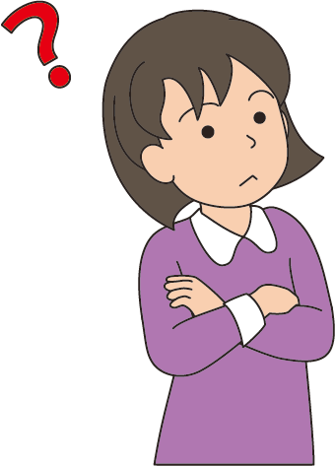
た もの じょうほう か
食べ物の情報が書かれているよ
情報の中には「賞味期限」が書かれているね
じょうほう なか しょうみ きげん か
しょうみ きげん
「賞味期限」？
ひんめい
品 名 ラーメン
賞味期限 令和8年3月31日
保存方法 直射日光の当たる所、高温多湿 の所での保存は避けてください。
しょうみきげん れいわ ねん がつ にち
ほぞんほうほう ちょくしゃにっこう あ ところ こうおんたしつ
ところ ほぞん さ

Slide 16
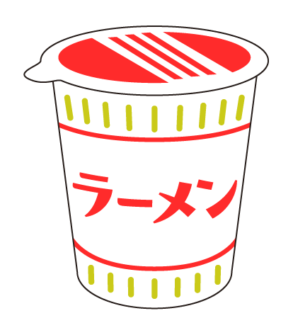
しょうみ きげん
◆賞味期限
ねん がっ ぴ
この「年月日」まで
「おいしく食べることができる期限」のことだよ
品 名 ラーメン
賞味期限 令和8年3月31日
保存方法 直射日光の当たる所、高温多湿 の所での保存は避けてください。
ひんめい
た きげん
しょうみきげん れいわ ねん がつ にち
ほぞんほうほう ちょくしゃにっこう あ ところ こうおんたしつ
ところ ほぞん さ
Notes:
賞味期限とはおいしく食べることができる期限のことで、主に長持ちする食べ物に付けられています。

Slide 17
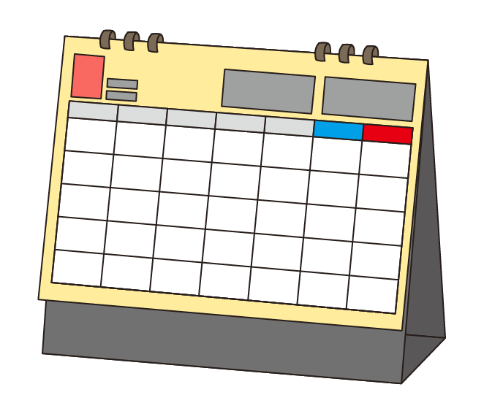
しょうみ きげん
がつ
賞味期限はわかったかな？
明日のおかしパーティには、
どちらのおかしを選ぶ？
4月
にち
あした
11日
ひ
えら
パーティの日
こっちにしよう！
ひんめい
ひんめい
品 名 ○○○○○
賞味期限 令和8年12月28日
品 名 ○○○○○
賞味期限 令和8年6月28日
しょうみきげん れいわ ねん がつ にち
しょうみきげん れいわ ねん がつ にち
ま
ちょっと待った！！！

Slide 18
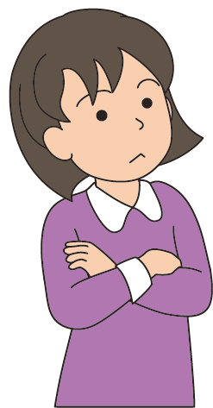
た ひ
このおかしを食べる日はいつかな？
あした た
明日、食べるよ。
でも、賞味期限の長いおかしがよいと思ったんだ
しょうみ きげん なが おも
がつ にち ひ
4月11日がパーティの日でしょ？
6月28日のおかしでいいんじゃないかな
がつ にち

Slide 19
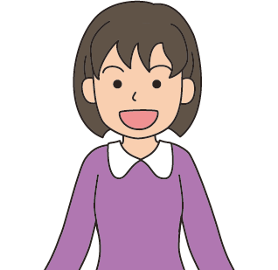
しょうみ きげん す た もの みせ す
賞味期限を過ぎた食べ物は、お店では捨ててしまうんだ
食べる日に合わせて、おかしを選ぶ人が増えると
食品ロスを減らすことができるね
た ひ あ えら ひと ふ
しょくひん へ
わかった！
これからは、賞味期限に気をつけて確認するよ
しょうみ きげん き かくにん
Notes:
賞味期限を過ぎた食べ物は、お店では捨ててしまいます。
食べる日に合わせてお菓子を選ぶ人が増えると、食品ロスを減らすことができます。
お店では、賞味期限の近い物を手前に並べることがよくあります。
すぐに食べるなら手前から取っていくという行動を「てまえどり」と言います。

Slide 20
しょうみ きげん に た もの
「賞味期限」と似ているけれど、食べ物によっては
「消費期限」と書かれているものもあるよ
しょうひ きげん か
しょうひ きげん
「消費期限」？
「賞味期限」とはちがうの？
しょうみ きげん
ひんめい
品 名 ポテトサラダ
消費期限 令和8年3月31日 午前 3時
しょうひきげん れいわ ねん がつ にち ごぜん じ

Slide 21
しょうひ きげん
◆消費期限
か ねん がっ ぴ
書かれている「年月日」を
「過ぎたら食べない方がよい期限」のことだよ
おかずやケーキなどについているよ
す た ほう きげん
ひんめい
品 名 ポテトサラダ
消費期限 令和8年3月31日 午前 3時
た かんが
しょうひきげん れいわ ねん がつ にち ごぜん じ
いつ食べるのかを考えて
買うようにしよう
か
Notes:
消費期限とは過ぎたら食べない方がよい期限のことで、主に傷みやすい食べ物に付けられています。

Slide 22
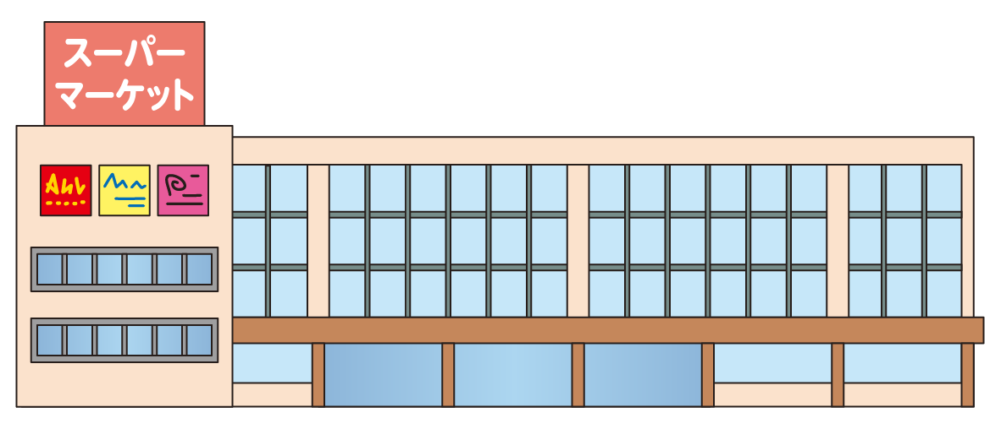
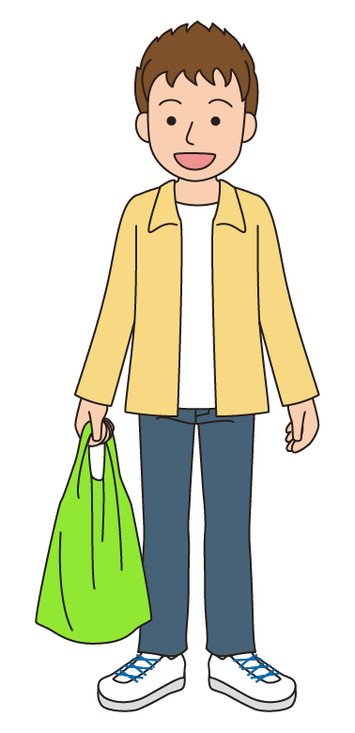
た のこ しょくひん へ
◆食べ残し(食品ロス)を減らすために
いえ この や つく
家でお好み焼きを作ることになりました。
Aさんは「キャベツを1玉買ってきて」と言われたので買いに行きます。
エー たま か い か い

Slide 23
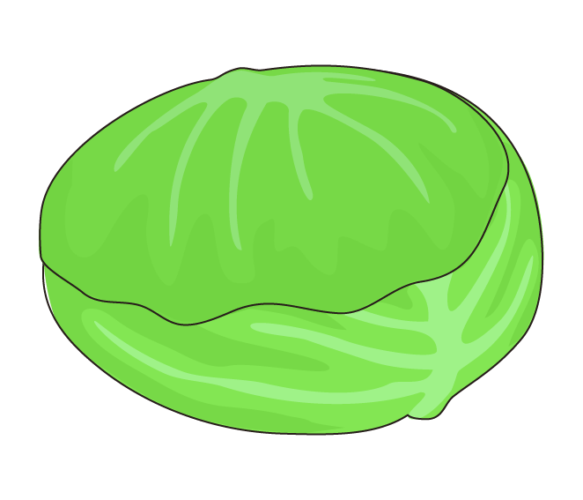
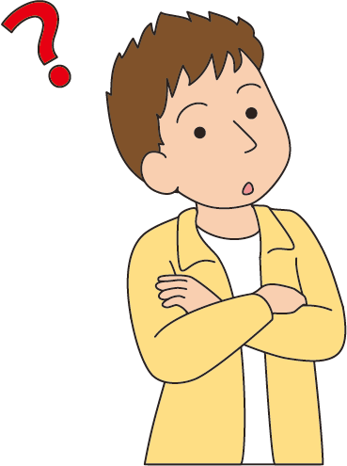
たま えん たま えん
１玉 250円。２玉なら400円！
さて、あなたなら、1玉だけ買う？2玉買う？
たま か たま か
250+250=500
2玉買うと100円
お得だなぁ・・・
たま か えん
とく
たま えん たま えん
1玉 250円
2玉 400円

Slide 24
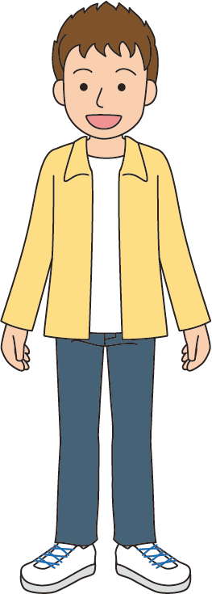
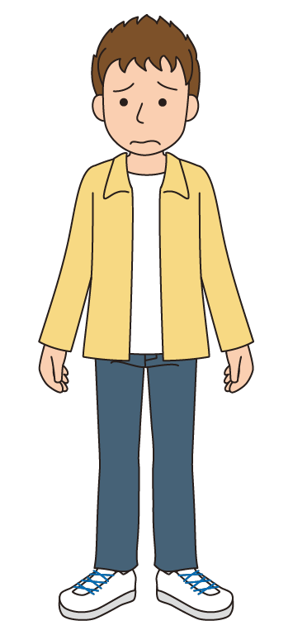

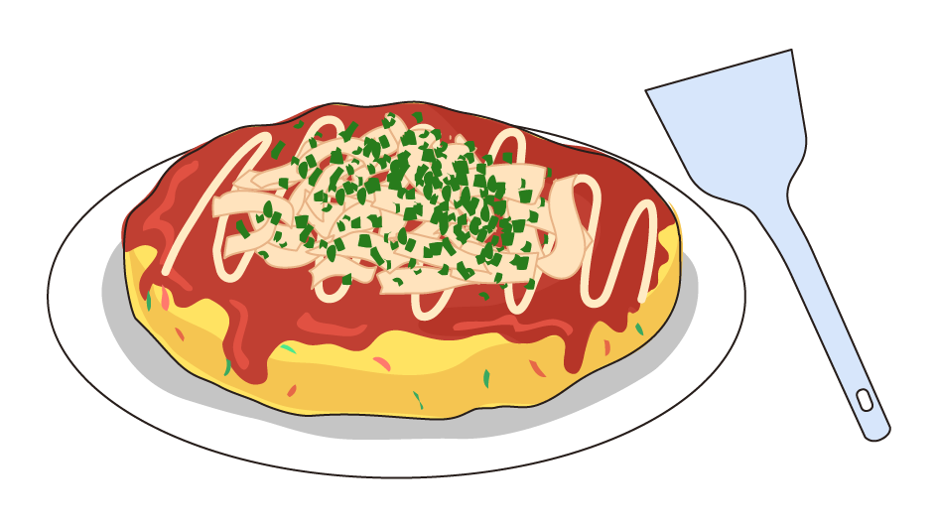
のうか ひと わる
農家の人にも悪いな
とく
お得だ！
たま
1玉だけでよかった・・・
つぎ
たま か
たま くさ
次からは
使い切れる数を買おう
2玉買った
１玉腐らせてしまった・・・
つか き かず か
Notes:
Aさんはお得な2玉セット（400円）を買いました。
しかし、お好み焼きを作るために必要なキャベツは1玉。
もう1玉はキャベツを使うメニューが思いつかなかったので使わず、腐らせてしまいました。
キャベツは1玉(250円)だけでよかったのですが、
値段に惹かれて2玉セット（400円）を買ったので、結果として150円の無駄遣いをしたことになってしまいました。
また、作った人、運んだ人、お店の人の努力や燃料、お金を無駄にしたことにもなります。
食品ロスを出さないためには、使い切れる数(量)を買うことが大切です。

Slide 25
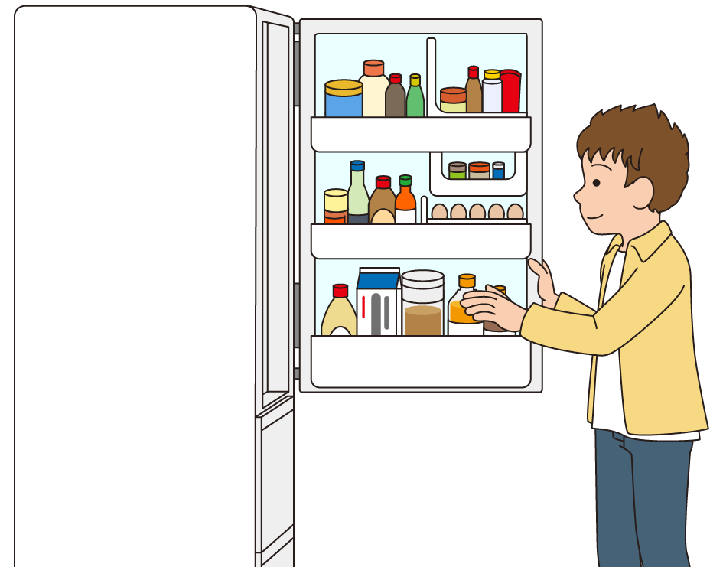
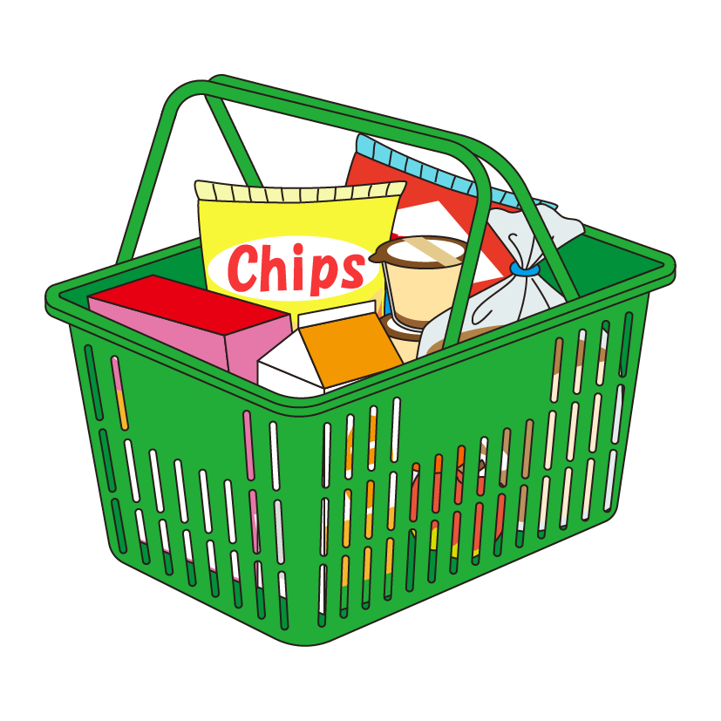
ひつよう りょう た もの か つか き た き だいじ
必要な量の食べ物を買って、「使い切ること」「食べ切ること」が大事です
かんが か もの しょうひ こうどう
よく考えて買い物をするのが「かしこい消費行動」だよ
そのために自分でもできることを考えてみよう
じぶん かんが
か もの まえ
買い物する前に
家にある食べ物を確認する
ひつよう もの ひつよう かず か
必要な物を必要な数だけ買う
いえ た もの かくにん
Notes:
何を、いつまでに、どのくらい必要かを考えて、使い切ること、食べ切ることが大事です。
その行動が、食品ロスを減らすことにつながります。

Slide 26
じ ぶん い けん
自分の意見をもつ
じ ぶん い けん
「自分の意見をもつ」ってどういうことか
いっしょに考えていこう！
かんが

Slide 27
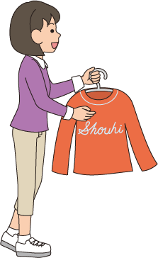
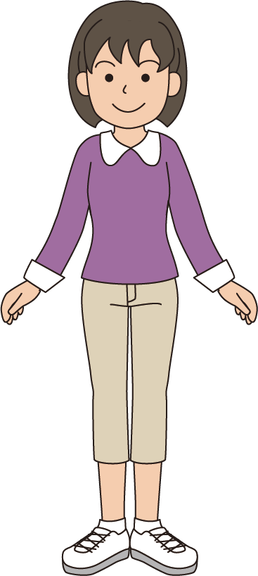
Bさんの今月のおこづかいは、5,000円です。
前から欲しかった3,000円の長そでTシャツを
買いに行きます。
ビー こんげつ えん
まえ ほ えん なが ティー
これをください
か い
なが ティー
長そでTシャツ
3,000円
えん

Slide 28
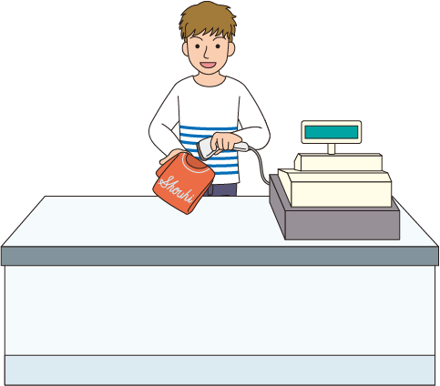
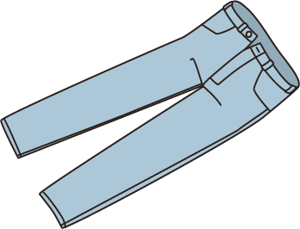
さらに、こちらの長そでTシャツに合う
ズボンもありますよ
今日だけ半額の2,000円です
きっとあなたに似合いますよ、どうですか？
なが ティー
なが ティー
はい、こちらの長そでTシャツは3,000円です
えん
きょう はんがく えん
にあ
SALE
セール
ズボン
2,000円
えん

Slide 29
かんが
考えてみよう
か か
あなたならズボンをいっしょに買う？ 買わない？
ほ
とくに欲しくはないけれど、
せっかく勧めてくれているのに
断ったら悪いかな？
こんげつ
でも、今月のおこづかいが
なくなってしまう・・・
すす
ことわ わる
か
か
買う
買わない

Slide 30
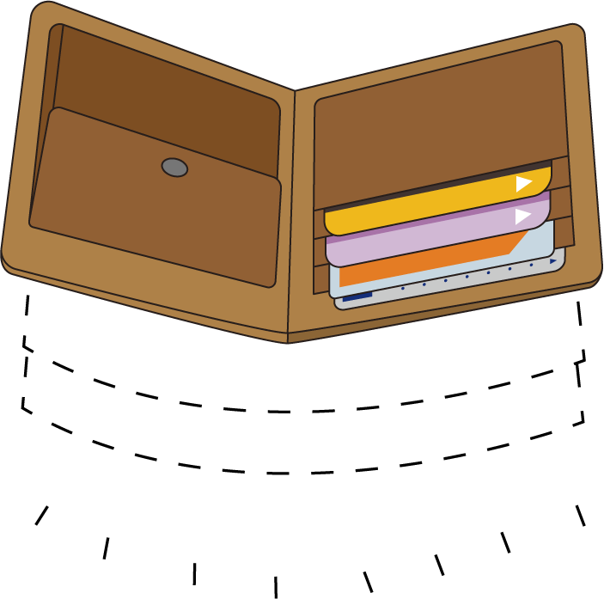

買う
か
つぎ ひ とも か い さそ
次の日、友だちから「おかしを買いに行こう」と誘われました。
すごく行きたいと思ったけれど、もうおこづかいがないので、
断るしかありませんでした
い おも
ことわ
か
ズボンを買っちゃったからだね
欲しくないのに勧められるままに買うと
後で自分が困ることになってしまったね
ほ すす か
あと じぶん こま

Slide 31
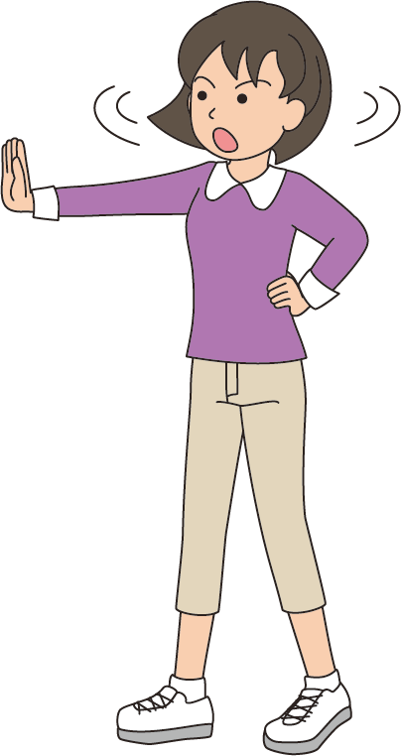

いりません
買わない
か
じぶん ほ もの か のこ
自分の欲しい物だけ買って、残りのおこづかいは、ポーチやおかしを買ったり、友だちと遊びに行ったりして使うつもりです
か とも あそ い
つか
も かね つか き ほ
持っているお金を使い切らず、いつか欲しいものを
買うために貯めることも大事だよ
そのために、いらないときは「いりません」と答えよう
か た だいじ
こた
Notes:
自分で考えて「必要ない」と判断したのであれば、そのことを相手に言わないと、相手には伝わりません。
次のスライドからはどうやって自分の意見を伝えるかを考えていきましょう。

Slide 32
じ ぶん い けん つた
自分の意見を伝える
じ ぶん い けん つた だれ
「自分の意見を伝える」って、誰に？ どうやって？
いっしょに考えていこう！
かんが

Slide 33
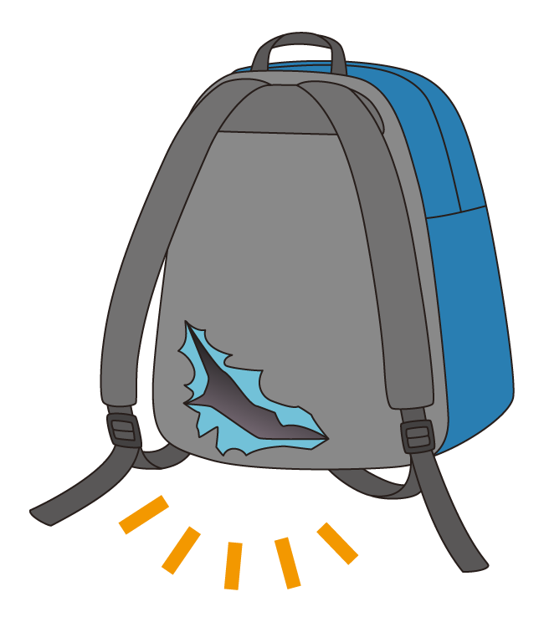
エー みせ か
Aさんはお店でカバンを買いました。
ところが、家に持って帰ってすぐに穴があいていると
気付きました。
こんなとき、あなたはどうする？
かんが
考えてみよう
いえ も かえ あな
き づ

Slide 34
つか おも か もの つか もの
すぐに使おうと思って買った物が使えない物だったら
すごく腹がたつと思うけれど
怒りにまかせて怒鳴ったりしないでね
自分も怒鳴られるのはイヤだよね？
相手のことも考えて意見を伝えてね
はら おも
いか ど な
じぶん ど な
あいて かんが いけん つた

Slide 35
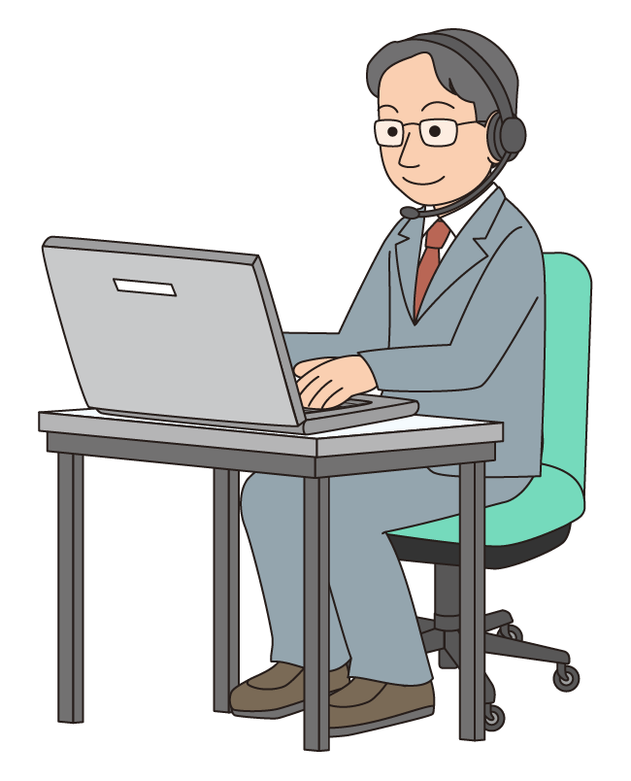


つた かた
◆伝え方のポイント
かんが
みせ いけん つた
みせ せつめい き
①考えをまとめる
②お店に意見を伝える
③お店の説明を聞く
Notes:
自分の意見を伝える、伝え方のポイントは、
①考えをまとめる
まずは自分の考えを整理する。
整理するとは考えをまとめることです。
②お店に意見を伝える
まとめた考えをお店の人に伝える。
落ち着いて伝えるようにしましょう。
③お店の説明を聞く
自分の伝えた意見についてお店の人の説明を聞く。
その話をしっかりと聞くことが重要です。
話を聞いたうえで、何か伝えたいことがあれば、意見を整理しながら伝えるようにしましょう。
考えが整理しにくい場合は、時間や日を変えて連絡するのもよいでしょう。

Slide 36
じぶん いけん つた たいへん
自分の意見を伝えるって大変だね
めんどうって思うかもしれないけれど、自分が言わなかったら
次に買った人も同じようなトラブルにあうかもしれないよ
自分だけでなく、周りの人のことも考えて伝えてみよう
おも じぶん い
つぎ か ひと おな
じぶん まわ ひと かんが つた
じぶん かいけつ み ぢか ひと そうだん
自分で解決できないときは、身近な人に相談しましょう
Notes:
レシートがなければ購入した商品で困ったことが発生した際に、そのお店で買ったことを証明できず、対応してもらうことができないかもしれません。
お店で必ずレシートを受け取り、大切に保管しましょう。
なお、レシートを持参すれば返品・交換できるお店がありますが、どこのお店でも対応してくれるとは限りません。

Slide 37

じ ぶん い けん つた
やって
みよう
自分の意見を伝えてみよう
か せん ぷう き うご
買ったばかりのハンディ扇風機が動きません。
動かないことをお店の人に伝えてみましょう。
うご みせ ひと つた
〇何を買ったか
〇いつ買ったか
〇どんな状態か
〇どうしたいか
・返品したい
・交換したい
なに か
か
じょうたい
へんぴん
こうかん
Notes:
自分の意見を伝えてみよう。
買ったばかりのハンディ扇風機が動きません。
動かないことをお店の人に伝えてみましょう。
・何を買ったか・・・ハンディ扇風機
・いつ買ったか・・・「昨日」「1週間前」など。
・どんな状態か・・・「スイッチを入れても動かない」「動くけれど、すぐに止まってしまう」など。
・どうしたいか・・・「返品したい」⇒買ったハンディ扇風機を返して、払ったお金を返してほしい。
「交換したい」⇒買ったハンディ扇風機と同じハンディ扇風機で壊れていないものに交換してほしい。

Slide 38
困ったときは相談する
こま そう だん
トラブルにあったときにどうするか、
事例を見ながらいっしょに考えていこう！
じ れい み かんが

Slide 39



困った！どうしよう
インターネットで
水道修理のお店を
探すことにしよう
こま
きょう る す ばん
今日はひとりで留守番
すいどう しゅうり みせ
わっ！
水道の蛇口が取れた！
さが
すいどう じゃ ぐち と
980円からって書いている
このお店にお願いしよう
えん か
みせ ねが
Notes:
Bさんは、一人で留守番をしています。
水を使おうと、水道の蛇口を触ると、蛇口が取れてしまいました。
困ってしまったBさんは、インターネットで検索し、水道修理のお店を探すことにしました。
ホームページに、「水道修理代 980円から」と書いている水道修理のお店をみつけました。
この水道修理のお店に修理をお願いしようと決め、連絡をしました。

Slide 40




えん か
980円って書いてあったのに
いそ しゅっちょう
「お急ぎ出張サービス」なので
5万円です
まんえん
いえ まんえん
家にある5万円を
支払いました。
しはら
Notes:
家に水道修理のお店の人が来ました。
水道の蛇口を修理してもらいました。
修理作業後、水道修理のお店の人から「お急ぎ出張サービスなので、今回は5万円です」と言われました。
Bさんは、水道修理のお店の人に言われるがまま、家にある現金5万円を支払いました。

Slide 41







はなし しんらい ひと そうだん
この話を信頼できる人に相談しました。
えん か
980円と書いていたけれど、
5万円だったよ
まん えん
ほごしゃ
がっこう
せんせい
保護者など
学校の先生など
Notes:
インターネットで検索し、水道修理のお店に頼んだところ、ホームページに980円からと書いていたけれど、5万円だったという話を、Bさんの信頼できる人に相談しました。

Slide 42
すると
「料金が高すぎるので、消費生活センターに相談してみてはどうか」と言われました。
りょうきん たか しょうひせいかつ そうだん
い
しょうひ せいかつ
消費生活センターは
消費者のトラブル解決に向けて
お手伝いをするところだよ
しょうひしゃ かいけつ む
て つだ

Slide 43




しょうひ せいかつ
◆消費生活センターってこんなところ
しょうひしゃしみん
消費者市民とは
しょうひしゃ
しょうひしゃ ちしき じょうほう つた
消費者にアドバイスする
消費者に知識や情報を伝える
しょうひせいかつ
消費生活センター
もんだい かいけつ みせ はな あ
問題解決のためにお店と話し合う
Notes:
消費生活センターでは、消費者のトラブル解決に向けて、消費者にアドバイスをしたり、消費生活に係るトラブル（「どうしよう、困った」ということ）について専門の相談員が問題を解決するためにお店（事業者）と話し合ったりします。
また、消費者に知識や情報を伝える役目もしています。

Slide 44
困ったことがあったら・・・
消費生活センターに相談しましょう！
こま
しょうひ せいかつ
そうだん
消費生活センターです
しょうひせいかつ
そうだんいん
相談員
消費者ホットライン １８８ に電話してね
しょうひしゃ
いやや！
でんわ
Notes:
「どうしよう、困った」と思ったときは、住んでいるところの消費生活センターに相談しましょう。
消費者ホットライン188（いやや！）に電話をすると、消費生活相談員が皆さんの「どうしよう、困った」という話を聞いてくれます。
相談した話は、秘密にするので安心してください。
困ったときは、まず相談することを覚えておいてくださいね。

Slide 45


さき すいどう しゅうり じれい つか しょうひ せいかつ
やって
みよう
先ほどの水道修理の事例を使って消費生活センターに相談する練習をしてみましょう。
そうだん れんしゅう
いつ
どこで
だれが
だれから
なにを
どうしたか
どうしたいか
Notes:
スライド39から42の水道修理の事例を使って、消費生活センターに相談する練習をしてみましょう。
・いつ・・・○○○○年○月○日
・どこで・・・自分の家
・だれが・・・自分
・だれから・・・水道修理のお店の人
・なにを・・・水道の蛇口
・どうしたか・・・連絡をして、水道の蛇口の修理をお願いした。インターネットで検索したとき、980円からと書いていたが、修理後に5万円を支払うように言われた。高額だと思う。
・どうしたいか・・・返金してほしい。

Slide 46


やって
みよう
ほか じれい しょうひせいかつ そうだん れんしゅう
他の事例でも消費生活センターに相談する練習をしてみましょう。
ちゅうもん ちが くつ とど
インターネットで注文したら、違う靴が届いた
いつ
どこで
だれが
だれから
なにを
どうしたか
どうしたいか
Notes:
他の事例でも消費生活センターに相談する練習をしてみましょう。
インターネットで靴を探していました。
欲しいと思っていた5,000円の靴が1,000円で売られていたので、注文しました。
5日後、注文した靴と違う靴が届きました。
・いつ・・・○○○○年○月○日
・どこで・・・インターネット
・誰が・・・自分
・誰から・・・○○店
・なにを・・・靴
・どうしたか・・・インターネットで5,000円の靴が1,000円で売られていたので注文したら、注文した靴と違う靴が届いた。
・どうしたいか・・・注文した靴がほしい。

Slide 47

こうこく じれい つか しょうひ せいかつ そうだん
「おためし」広告の事例を使って消費生活センターに相談する
練習をしてみましょう。（令和6（2024）年度パワーポイント教材スライド49）
やって
みよう
れんしゅう
れいわ ねんど きょうざい
いつ
どこで
だれが
だれから
なにを
どうしたか
どうしたいか
Notes:
他の事例でも消費生活センターに相談する練習をしてみましょう。
動画見放題など、サブスクリプションの広告です。サブスクリプションとは、月額料金等の定額を定期的に支払うことにより、一定期間、商品やサービスを利用することができるサービスのことです。
「30日間無料おためし」の広告を見て、動画見放題の契約をしました。
途中で動画見放題の契約を解約したいと思いましたが、解約方法がわからずそのままにしていました。
30日後、1か月分の利用料を支払わなければならなくなりました。
・いつ・・・○○○○年○月○日
・どこで・・・自宅でインターネットの広告を見て
・だれが・・・自分が
・だれから・・・インターネットに広告を出していた〇〇(音楽、アニメなど)配信の会社から
・なにを・・・配信サービスを
・どうしたか・・・申し込んだ。「30日間無料おためし」の広告を見て、動画見放題の契約をした。途中で動画見放題の契約を解約しようと思ったが、解約方法がわからず、そのままにしていた。30日後、自動的に有料プランに切り替わり、1か月分の利用料を請求された。
・どうしたいか・・・解約したい。
＜より深い知識の習得に向けて＞
令和6(2024)年度パワーポイントにある事例でも相談ロールプレイをしてみてください。

Slide 48
まとめ
しょうひこうどう
かしこい消費行動をとる
・上手に買い物をする
・自分の意見をもつ
・自分の意見を伝える
・困ったときに相談する
じょうず か もの
じ ぶん い けん
じ ぶん い けん つた
こま そうだん
しょうひしゃ
かしこい消費者
＝
しょうひしゃしみん
消費者市民
Notes:
かしこい消費行動とは、
・上手に買い物をする
・自分の意見をもつ
・自分の意見を伝える
・困ったときに相談する
です。
買い物をするときにも、何かトラブルにあったときにも、
自分の考えをしっかりと持ち、そして相手に意見を伝えることが必要です。
お店などに自分の意見を伝えることは、お店で売っている商品が使いやすくなるなど、
自分自身を含め、多くの消費者や社会のためになることです。
そのような行動ができる人（かしこい消費者）を消費者市民といいます。

Slide 49


じょうず か もの ひと
じぶん い けん つた ひと
上手に買い物をする人
自分の意見を伝える人
じぶん い けん ひと
自分の意見をもつ人
こま そうだん ひと
困ったときに相談する人
しょうひしゃしみん しょうひしゃ しゃかい
消費者市民(かしこい消費者)がつくる社会
＝
しょうひしゃしみんしゃかい
消費者市民社会
Notes:
消費者市民（かしこい消費者）が集まってつくる社会を消費者市民社会といいます。
現在の自分の行動が未来に影響を与えます。今日の自分がよい行動をすれば、みんなの未来もよりよいものになります。

